Slide 1
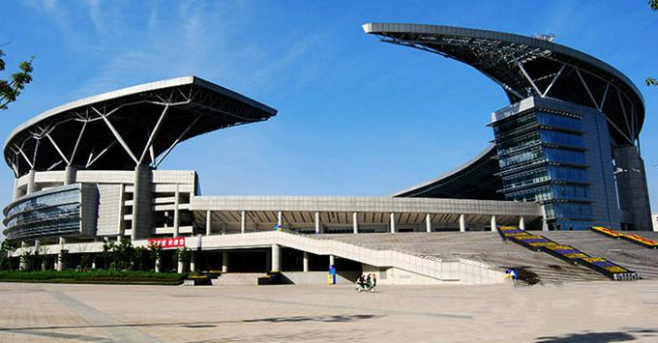
合肥体育中心试驾场地
安徽合肥体育中心位于安徽省合肥市政务文化新区南部，雄踞蜀山之滨、天鹅湖畔，北临习友路，南临环区南路，西临怀宁路，东临潜山路，总占地34.73公顷(521亩)，建筑面积152800㎡。

Slide 2
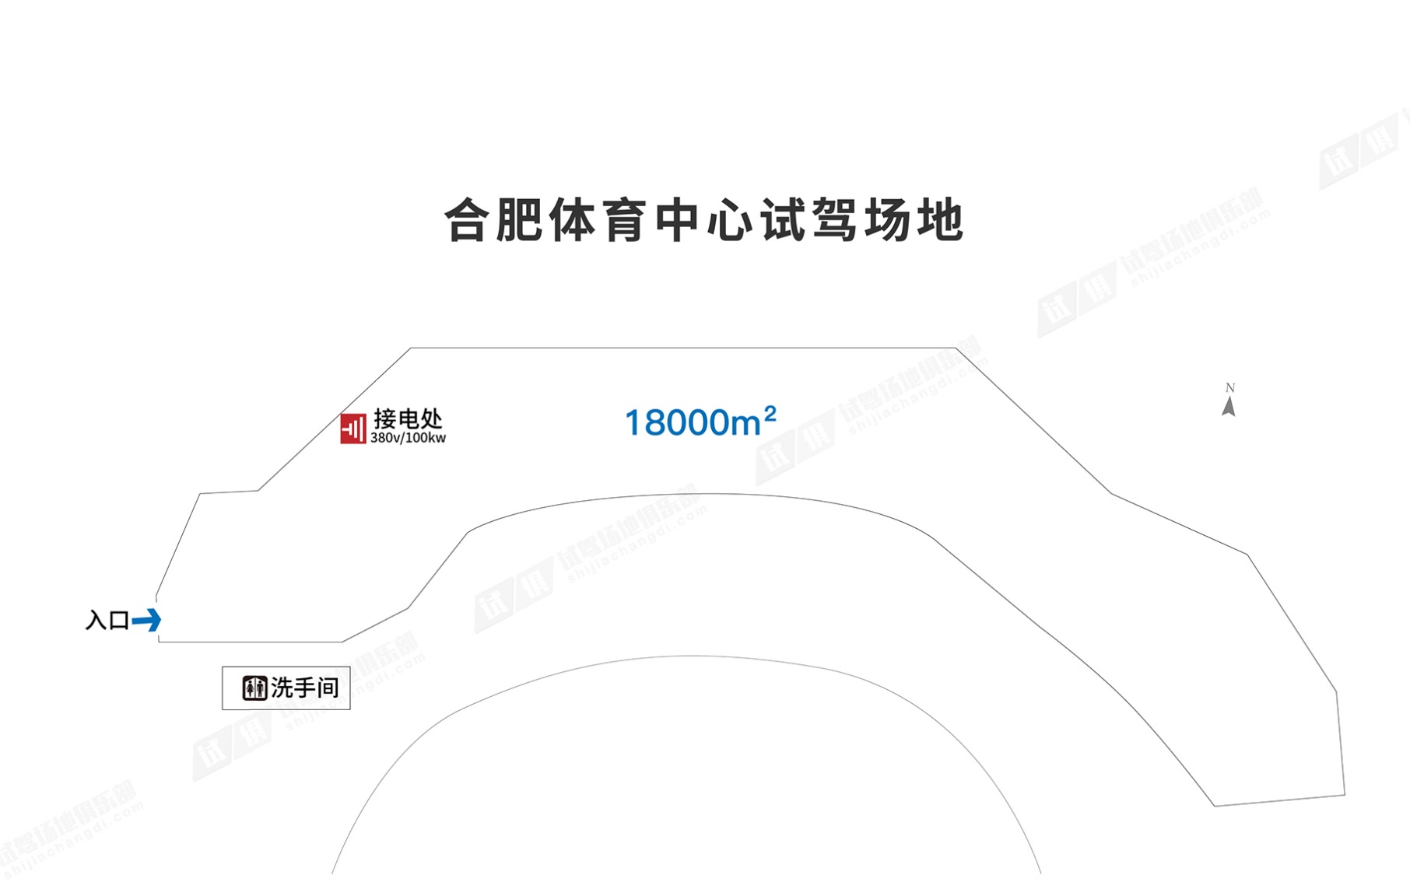
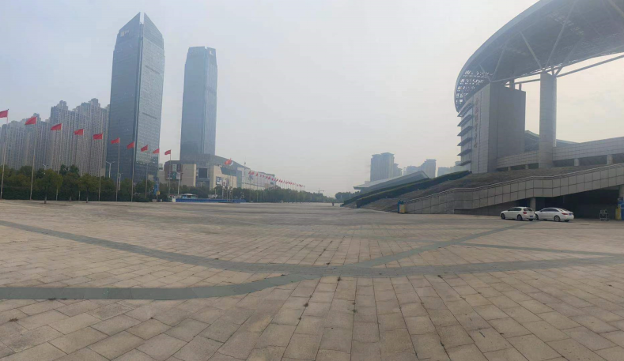
场地费用：2万/天
场地面积：面积约1.8万㎡ 方砖地面 不封闭
供电供水：380v/100kw
配套设施：停车位 固定洗手间

Slide 3
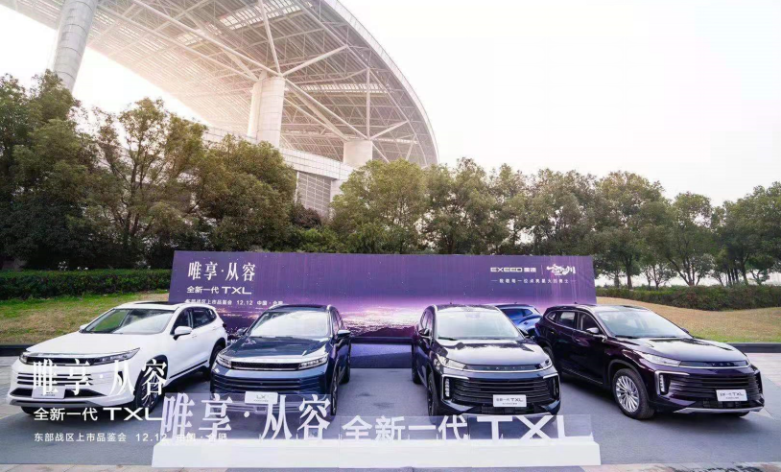
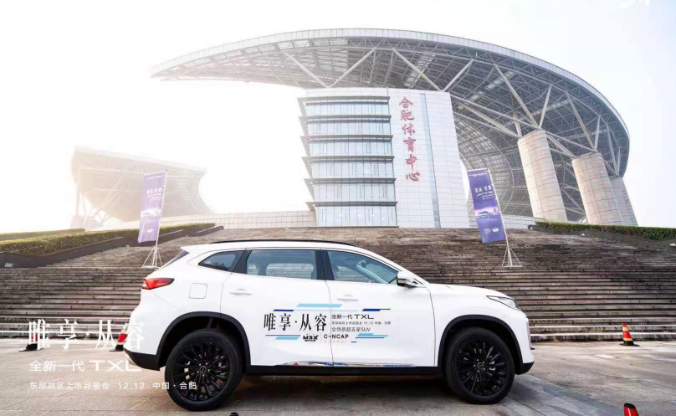
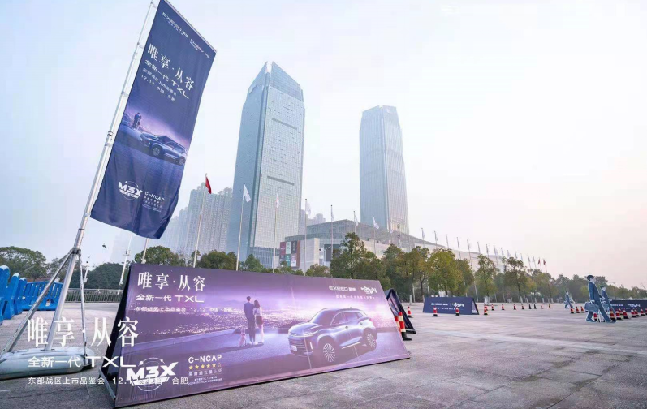
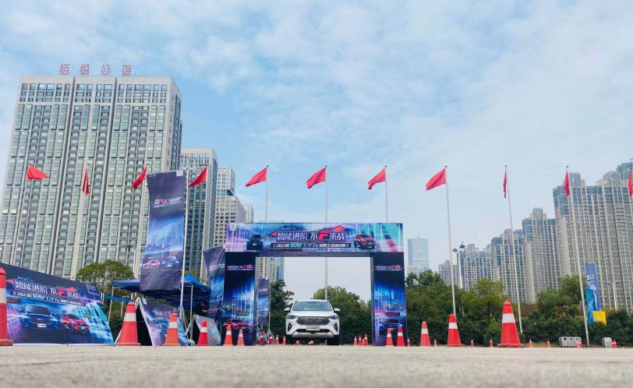
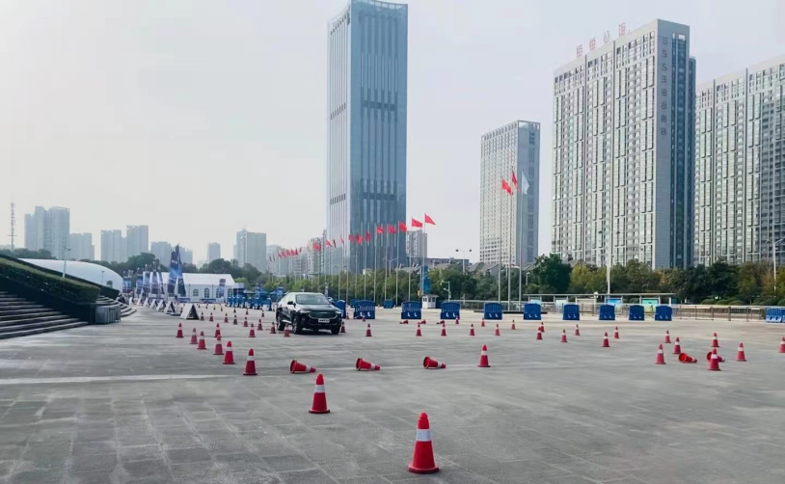
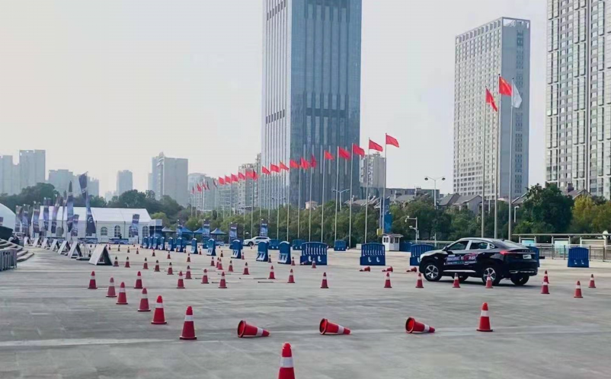
星途东部战区上市品鉴会
星途东部战区上市品鉴会
星途东部战区上市品鉴会
哈佛F7/F7x极限王者挑战赛
哈佛F7/F7x极限王者挑战赛
哈佛F7/F7x极限王者挑战赛

